Slide 1
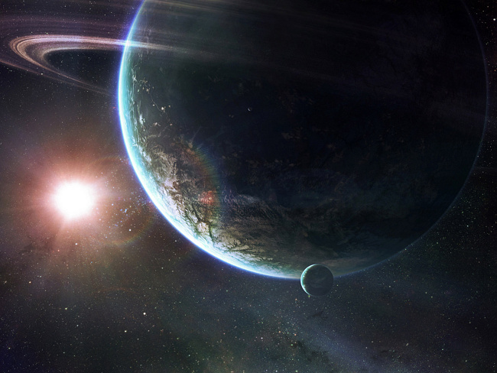

Slide 2
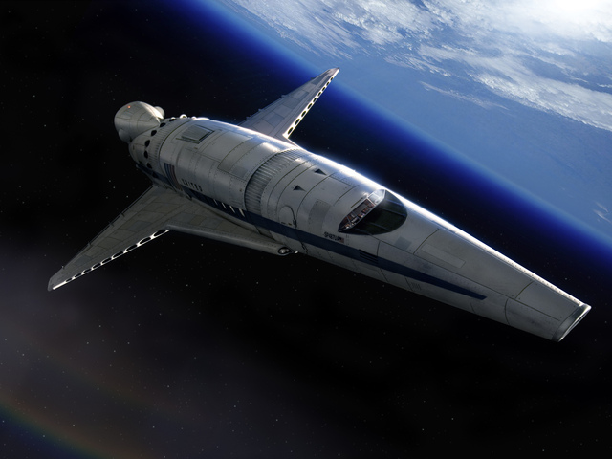

Slide 3
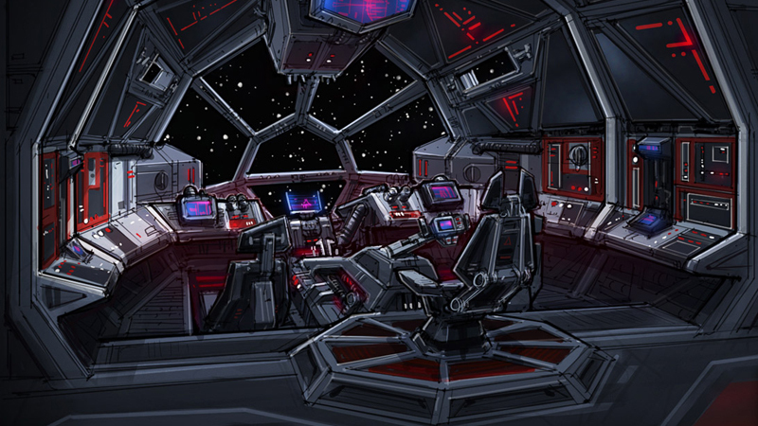
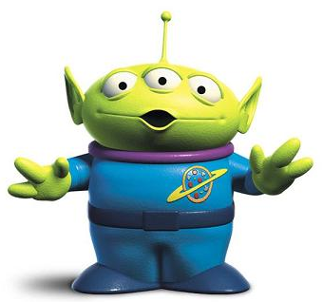

Slide 4
Привет всем! Меня зовут Альф. Я летел к вам с далекой планеты, что бы познакомится с вашим городом, но у меня что-то случилось с кораблем и связью, и я не могу до вас долететь, а проделал такую долгую дорогу…..Может, вы мне сможете рассказать про свой город через компьютер? У меня сломался бортовой компьютер, я не смогу с вами разговаривать, но я вам буду отправлять сообщения….»

Slide 5
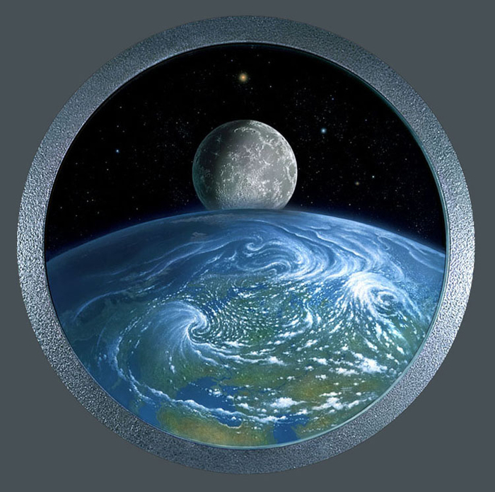

Slide 6
«Ребята, какой у вас красивый и замечательный город. Мне так все понравилось. Я обязательно все расскажу всем на своей планете!....»

Slide 7
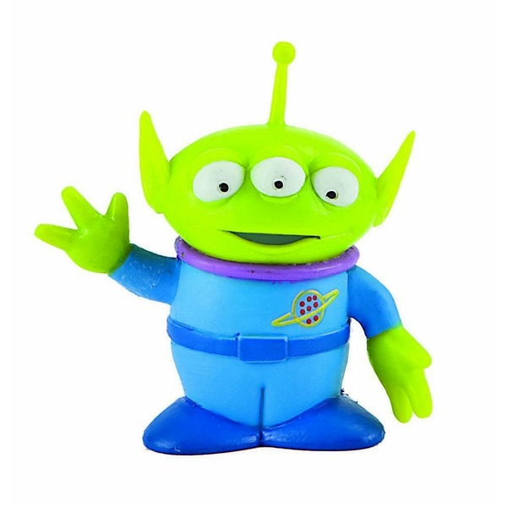
«Да, конечно, я обязательно прилечу и теперь не один, а со своими друзьями! Спасибо! До Новых встреч!

